Slide 1
数理逻辑 备考指导与题型分析
PB20051036 贺阳槐安

Slide 2
如何备考
我的建议：
1.通读课本
2.带齐资料
3.做往年题
4.注意格式

Slide 3
1.通读课本
为什么一直强调要看课本？
(1)我们班的教学主要以ppt为引导 只是一个提纲 课本内容详细例子丰富
(2)考试出题主要基于课本内容
(3)考试开卷，课本是重要资料 熟悉定理及其位置
(4)再学一遍 提高整体理解

Slide 4
2.带齐资料
考试开卷，允许带任何纸质资料
课本、可以找到的一些往届思考题、常用的直接证明
（甚至往年试卷、笔记、ppt...）

Slide 5
3.做往年题
(1)考试题型基本固定
(2)可以熟悉考试节奏 对时间大致有个把握
(3)很多奇怪的判断题/思考题没见过很可能会错甚至做不出来

Slide 6
4.注意格式
做题时养成习惯
证明的格式
写清依据
（永真式） 课本上出现过的都能使用，没出现的最好不用，可能扣分
（课本Pxxx，定理xxx）

Slide 7
题型分析
比较常规的题型有：
1.判断题
2.简答题
3.间接/直接证明题（命题演算）
4.语义应用题
5.证明题（谓词演算）
6.前束/合取析取范式转化
（不代表一定只有这些题型，具体题型不知，可能会有变化！）

Slide 8
判断题（通常7*3分或8*3分）
常常重复，许多往年卷内的判断题都会时常出现
脱胎自一些往年的思考题/小测题等等
考察对知识概念的理解，比较灵活
会拉开区分度！ 得分不稳定，分值很大

Slide 9
简答题（通常2*12分）
可能会比较偏比较细，考察个人对一些概念与定义的理解
抄书、抄思考题
不要空题，言之有理的前提下张开想象的翅膀

Slide 10
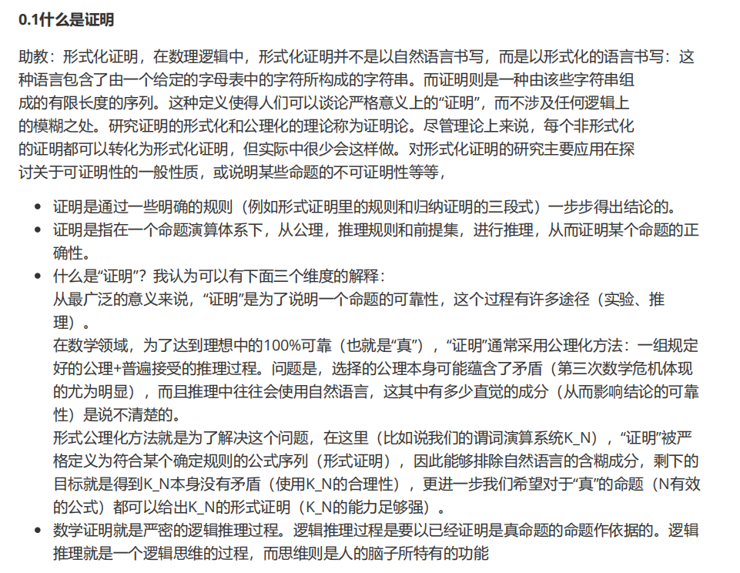
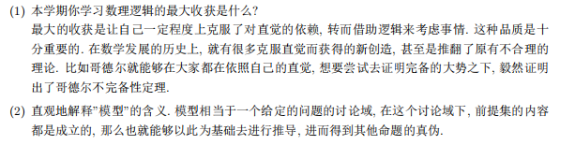
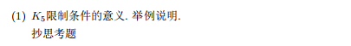
（摘自往届助教与同学的文档）

Slide 11
命题演算证明题（通常20分）
要求直接证明与间接证明
间接证明（8分，简单）：演绎定理、反证律、归谬律
直接证明（12分，拉区分度！）
需要知识储备与经验积累，有无方法论？

Slide 12
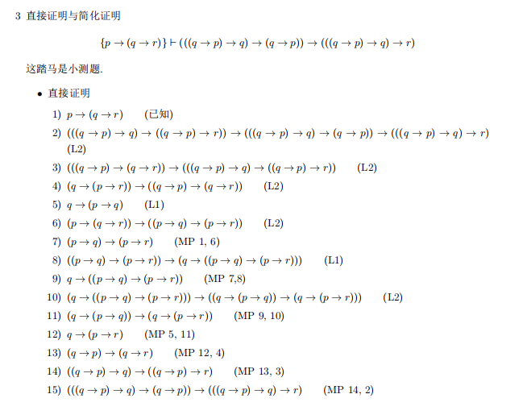
（摘自往届助教与同学的文档）

Slide 13
步骤
(1)出发：已知证明的公式
(2)发散：由已知的公式进行发散，寻找证明
(3)勾连：使用HS与MP连接公式，完成证明
(4)开抄：将非3条公理、MP规则得到的其它公式扩写证明

Slide 14
如何出发？
需要收集并掌握尽可能多的公式的证明
需要熟悉这些公式的形式，否则可能想不起来
先看看我们有什么？
注意证明完成之后，这个题目本身就成了一个已知证明的公式！
如果结构很有启发性，可以收集

Slide 15
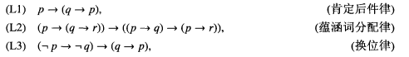
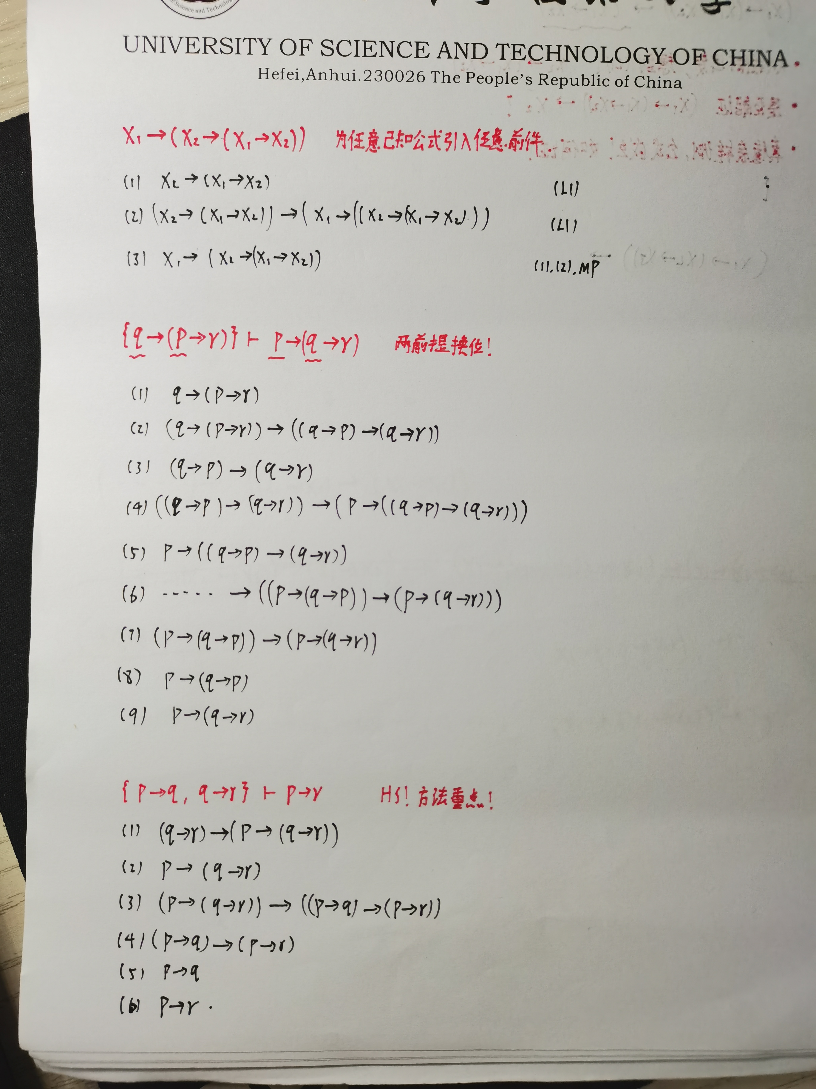
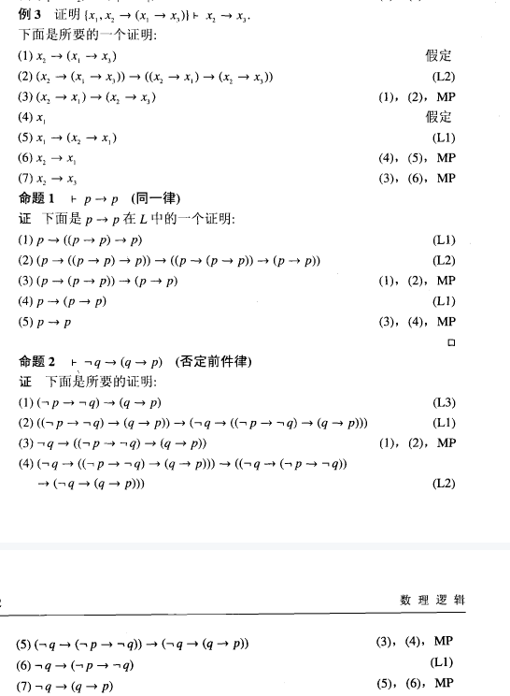
消除中间

Slide 16
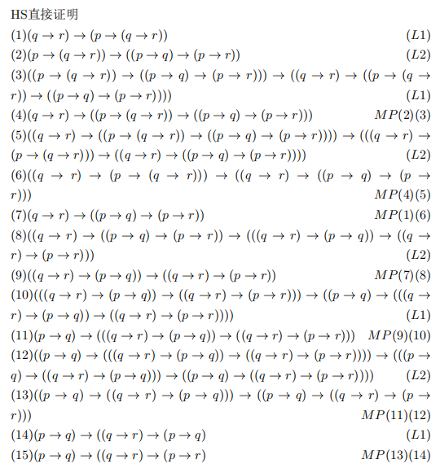
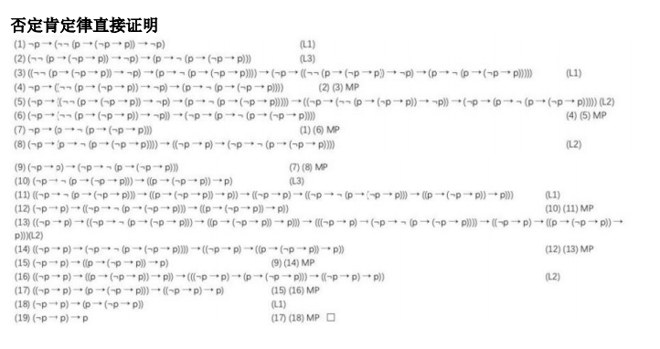
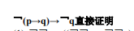
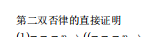
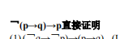
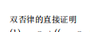
详细证明见资料

Slide 17
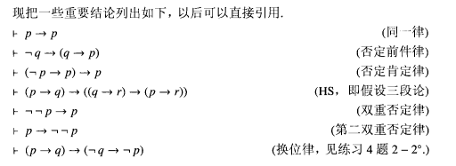
如何发散？
此时相当于我们可以使用除演绎定理、反证律、归谬律之外，所有已知的公式来完成证明
那么证明是否有规律性的技巧？
使用MP、HS为引可以很好的打开许多题目的思路
注意两种HS的区别：一为引入HS形式的公式，二为勾连形成新的公式

Slide 18
技巧1 使用MP发散
要证明A，可以通过证明B以及B->A，然后使用MP得到A
同样地，要证明B，又可以通过证明C以及C->B，然后使用MP得到B
....
直到某个时刻，我们遇到了公理或已知证明的公式，即可反推完成证明
举例说明

Slide 19
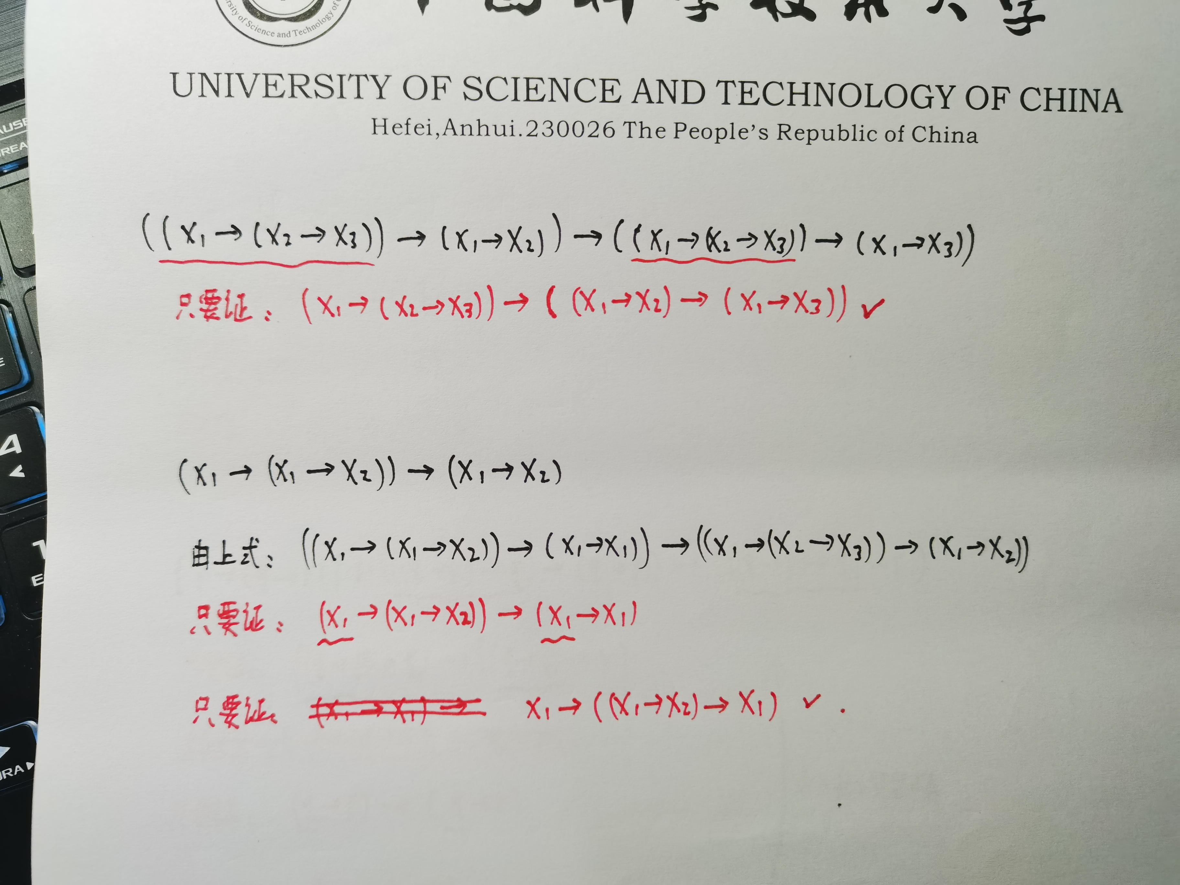

Slide 20
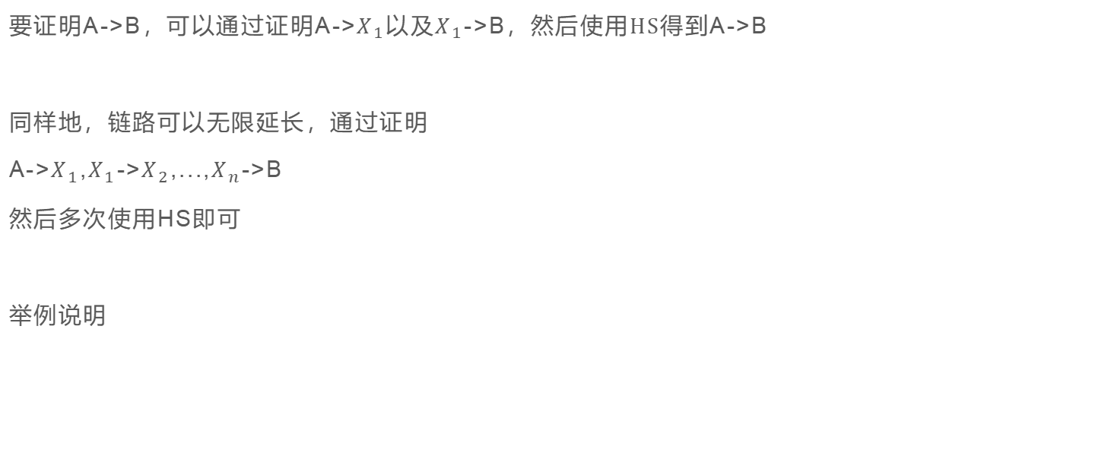
技巧2 使用HS发散
要证明A->B，可以通过证明A->$X_{1}$以及$X_{1}$->B，然后使用HS得到A->B
同样地，链路可以无限延长，通过证明
A->$X_{1}$,$X_{1}$->$X_{2}$,...,$X_{n}$->B
然后多次使用HS即可
举例说明

Slide 21
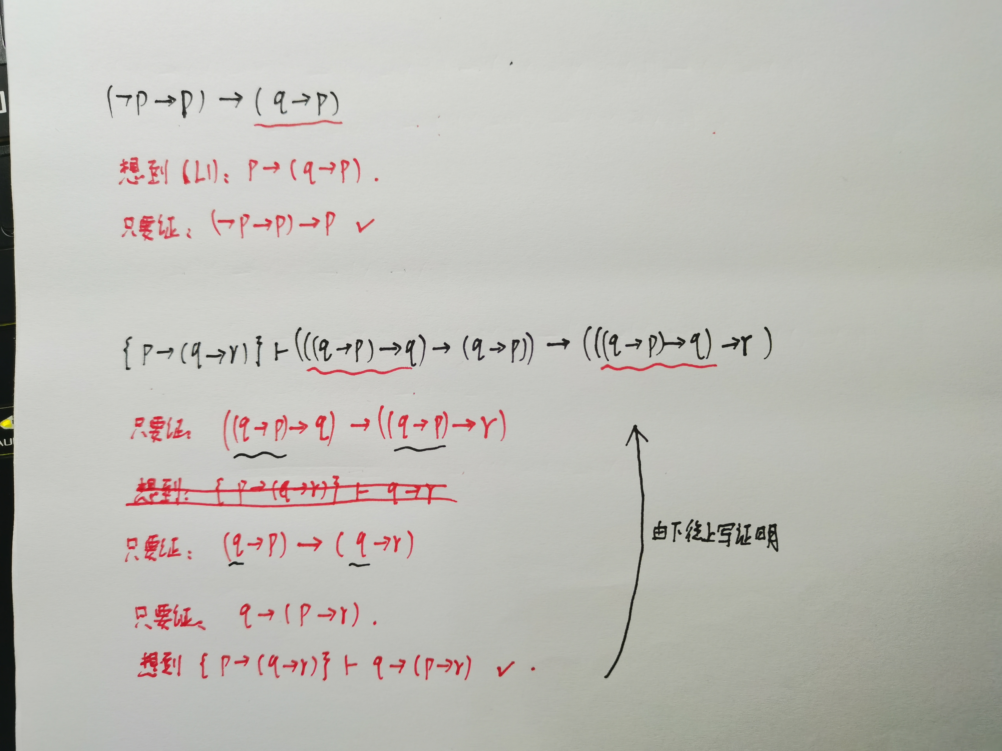
也可以说是先想到否定肯定律

Slide 22
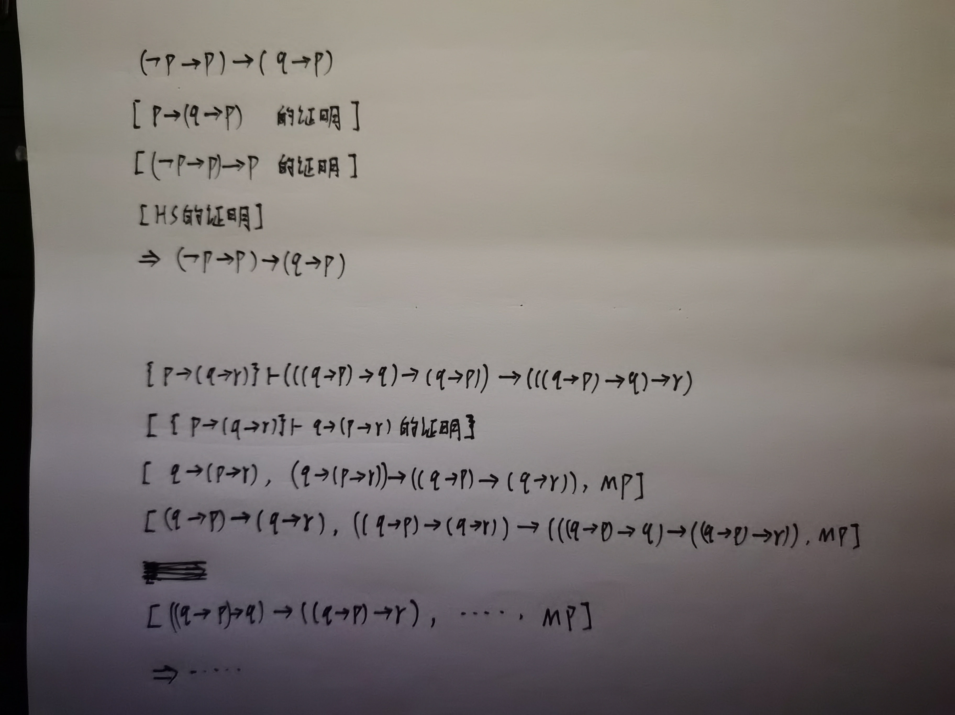
如何勾连？
举两个例子说明

Slide 23
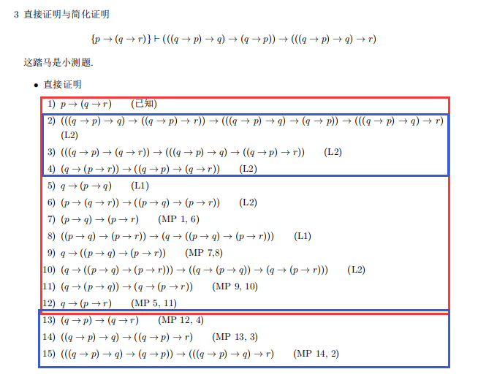
最后一步
将公理及MP规则以外的公式扩写证明即可

Slide 24
需要注意的地方
对于A->B，既可以当成整体通过MP发散，也可以当成两部分通过HS发散
有的时候还可以通过已知的公式来发散（比如第一题），所以对于一些稍微困难的题目可能需要足够敏锐的感觉，甚至一点运气
如果能想起来已经掌握证明的某个公式，其中一部分跟题目长得很像，或许就能以此为抓手做出来

Slide 25
语义应用题（基本送分）
课本P58~P60：1.5.4 应用举例
注意格式问题！参考课本例题解题格式，通常比较简单，分务必拿全

Slide 26
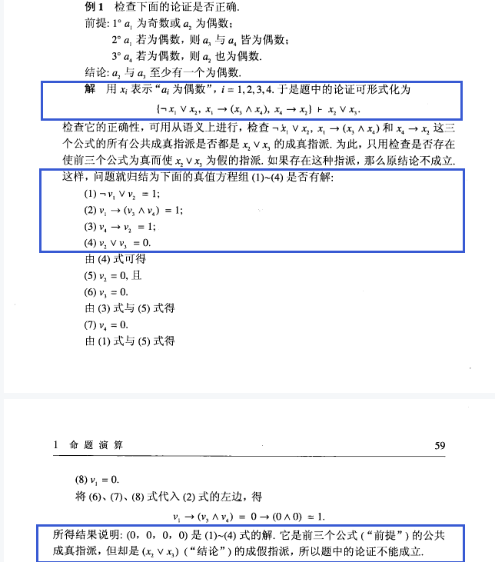
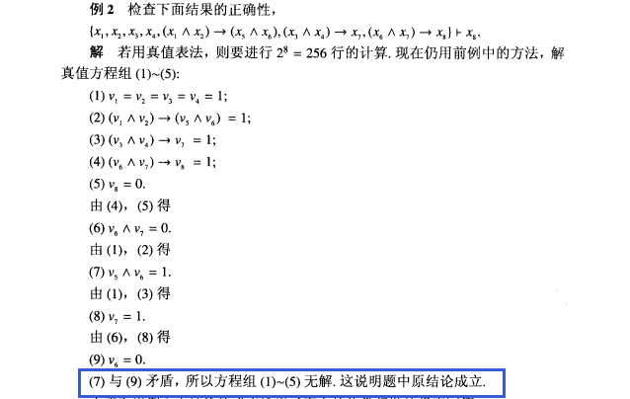

Slide 27
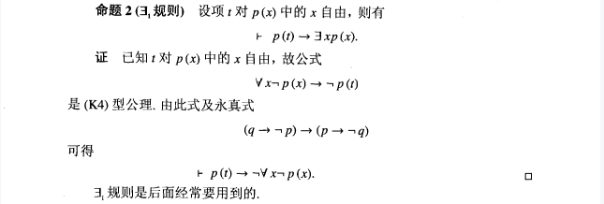
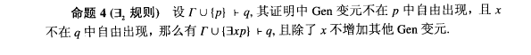
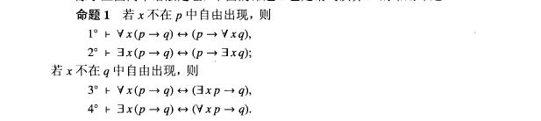
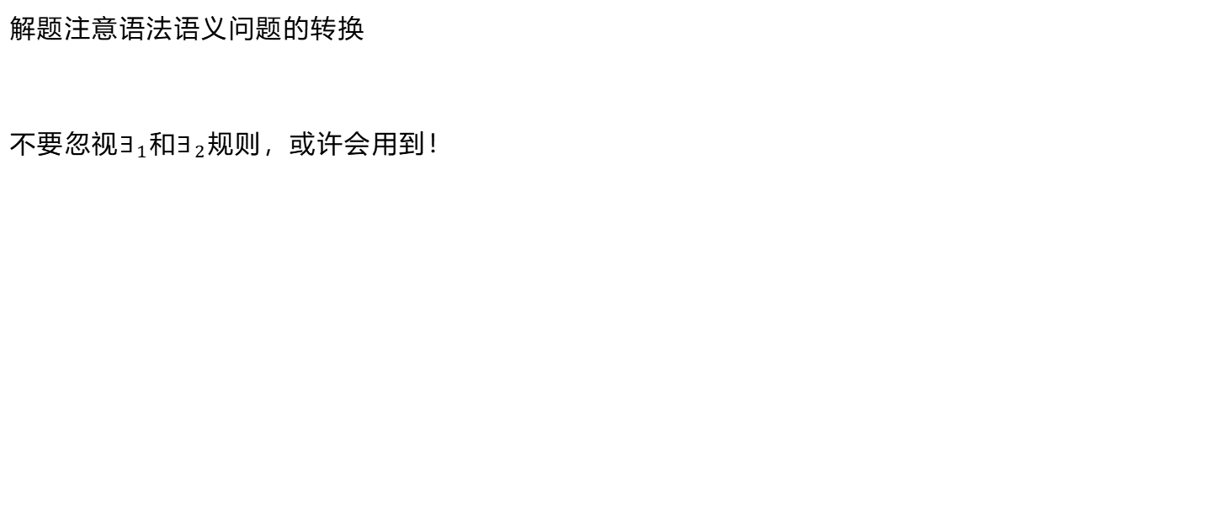
谓词演算证明题
解题注意语法语义问题的转换
$不要忽视∃_{1}$和$∃_{2}$规则，或许会用到！

Slide 28
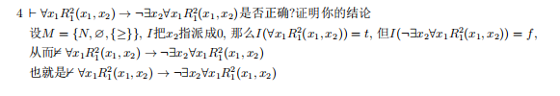
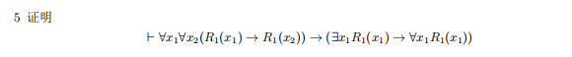
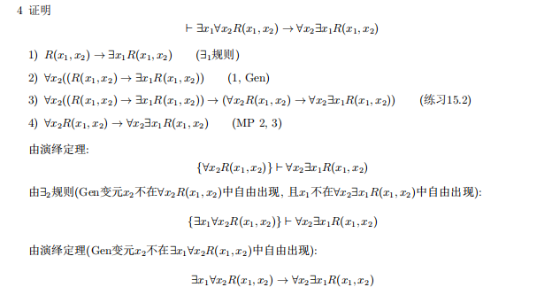
（摘自往届助教与同学的文档）

Slide 29
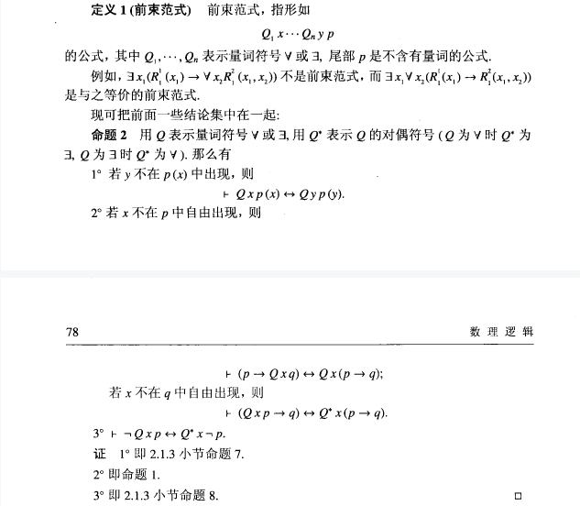
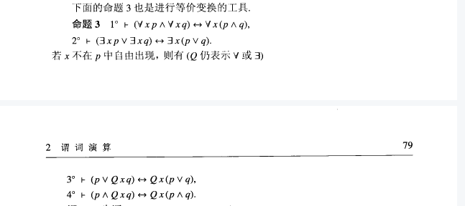
范式转化题
转化前束/合取/析取范式
参考课本例题格式
需要熟悉课本上的定理
注意写清每一步的依据

Slide 30
